Slide 1

HTML5进阶
HTML5技术而今已不再陌生，不管是趋之若鹜，热情拥抱，还是远远张望，保持距离，HTML5都是技术论坛热门的话题。

Slide 2
HTML5进阶– HTML5新特性 Day1
1
HTML5概述
HTML5的新特性
3
HTML5的未来
2

Slide 3
1. HTML5概述
HTML5是一个新的网络标准，现在仍处于发展阶段。目标是取代现有的HTML 4.01和XHTML 1.0 标准。它希望能够减少互联网富应用（RIA)对Flash、Silverlight、JavaFX等的依赖，并且提供更多能有效增强网络应用的API。
广义的HTML5包括HTML, CSS和JavaScript在内的一套技术组合，其目标是减少浏览器对于插件的依赖，提供丰富的RIA（富客户端）应用。所以CSS3， SVG， WebGL， Touch事件，动画支持等都属于HTML5技术范围

Slide 4
HTML5时间表
2004年
2008年
2012年
提出构想
发布第一份草案
推广阶段
2020年
最终测试
2022年
正式发布

Slide 5
2. HTML5的新特性
Web2.0带来的丰富互联网技术让所有人都享受到了技术发展和体验进步的乐趣。作为下一代互联网标准，HTML5自然也是备受期待和瞩目，技术人员、设计者、互联网爱好者们都在热议HTML5究竟能带来什么。那么就一起来窥探一下这个还未诞生就已经声名在外的新标准吧。
语义
多媒体
三维、图形与特效
离线存储
设备通用
位置
性能与集成

Slide 6
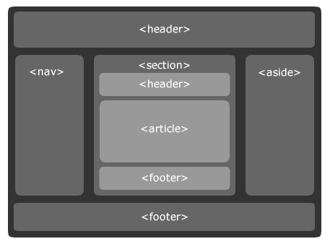
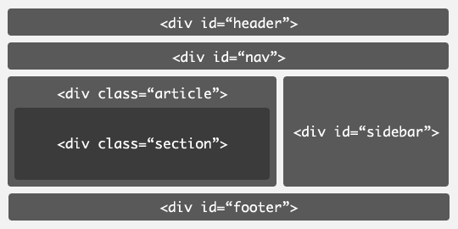
2. HTML5的新特性 – 语义
HTML5 引入了新的 HTML 元素，通过使用这些元素，开发者可以更细致的描述文档结构，让文档更加易读，搜索引擎也能更好的理解页面中各部分间的关系，我们也可以搜索到更快，更准确的信息。

Slide 7
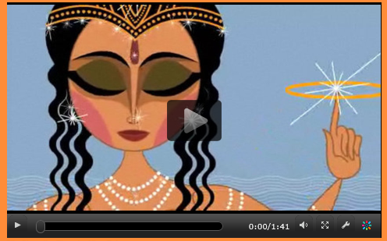
2. HTML5的新特性 – 多媒体
Audio和Video是首批添加到HTML规范中的标签。它们的加入使得我们可以像插入图片一样来处理音频及视频文件。
<audio src="sound.mp3" controls></audio>
<video src="movie.webm" autoplay controls></video>

Slide 8

2. HTML5的新特性 – 三维、图形与特效
基于SVG、Canvas、WebGL及CSS3的3D功能，用户会惊叹于在浏览器中，所呈现的惊人视觉效果。
<canvas id="canvas" width="300" height="300"></canvas>
<script>
var ctx = document.getElementById("canvas").getContext("2d");
ctx.fillRect(20, 25, 150, 100);
ctx.beginPath();
ctx.arc(220, 110, 100, Math.PI * 1/2, Math.PI * 3/2);
ctx.lineWidth = 15;
ctx.lineCap = 'round';
ctx.strokeStyle = 'rgba(255, 127, 0, 0.5)';
ctx.stroke();
</script>

Slide 9
2. HTML5的新特性 – 离线存储
现在，web应用的火爆已经是不折不扣的现实，并且相对传统的应用,web应用不需要安装，所占空间小的特性使其具备传统软件应用所不具备的优势，然而，目前制约web应用最大的问题在于网络连接不能够无时无处。在飞机上，汽车上，火车上，有很多地方都无法被网络信号所覆盖，因此web应用也就无法使用。
HTML5的离线存储使得这个问题迎刃而解。

Slide 10
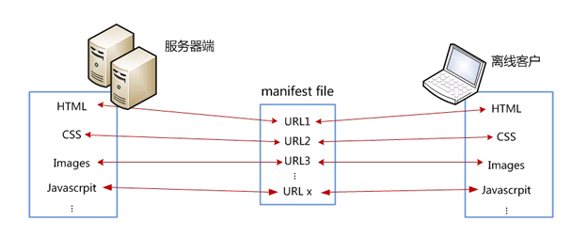
2. HTML5的新特性 – 离线存储
HTML5的web storage API 采用了离线缓存，会生成一个清单文件（manifest file），这个清单文件实质就是一系列的URL列表文件，这些URL分别指向页面当中的HTML,CSS,Javascrpit,图片等相关内容。当使用离线应用时，应用会引入这一清单文件，浏览器会读取这一文件，下载相应的文件，并将其缓存到本地。使得这些web应用能够脱离网络使用，而用户在离线时的更改也同样会映射到清单文件中，并在重新连线之后将更改返回应用，工作方式与我们现在所使用的网盘有着异曲同工之处。

Slide 11
2. HTML5的新特性 – 设备通用性
从Geolocation功能的API文档公开以来，HTML5为网页应用开发者们提供了更多功能上的优化选择，带来了更多体验功能的优势。HTML5提供了前所未有的数据与应用接入开放接口。使外部应用可以直接与浏览器内部的数据直接相连，例如视频影音可直接与microphones及摄像头相联。

Slide 12
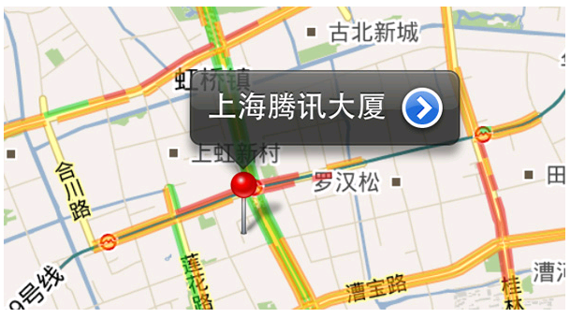
2. HTML5的新特性 – 位置
这个大头针图标从2010年到2011年在各类应用和互联网上应该是非常火爆了吧？没错，就是地理位置，各处都可以看到人们在签到，查找自己当前的地理位置和周边。作为新标准的HTML5自然也不会置身事外，HTML5通过提供应用接口—Geolocation API，在用户允许的情况下共享当前的地理位置信息，并为用户提供其他相关的信息。

Slide 13
3. HTML5的未来
随着网络架构的完善，宽带提升，网速满足实时交互需求时，计算机结构也将发生变化，光驱消失，硬盘消失，内存增大，GPU愈加重要，现在B/S结构的应用越来越多，而HTML5旨在富互联网应用，能够改善B/S结构应用的用户体验，是互联网应用的趋势之一。
面向未来互联网，基于“云+终端”的构架，终端的HTML5的兼容解决方案必然会出现，那时候你就可以全面拥抱HTML5了。

Slide 14
HTML5表单 Day1
1
新增input输入类型
新增input属性
3
新增form元素
4
新增form属性
2

Slide 15
1. 新增input输入类型
HTML5 拥有多个新的表单输入类型。这些新特性提供了更好的输入控制和验证：
email-输入邮件地址的文本框
url-输入URL地址的文本框
number-输入数字的文本框,可以设置范围
range-通过滑动条改变一定范围内的数字
date-选择日期(年、月、日、星期)的文本框
search-输入搜索关键字操作的文本框
Color-颜色选择器

Slide 16
浏览器支持
Input type | IE | Firefox | Opera | Chrome | Safari
email | No | 4.0 | 9.0 | 10.0 | No
url | No | 4.0 | 9.0 | 10.0 | No
number | No | No | 9.0 | 7.0 | No
range | No | No | 9.0 | 4.0 | 4.0
Date pickers | No | No | 9.0 | 10.0 | No
search | No | 4.0 | 11.0 | 10.0 | No
color | No | No | 11.0 | No | No
注释：Opera 对新的输入类型的支持最好。
不过您已经可以在所有主流的浏览器中使用它们了。
即使不被支持，仍然可以显示为常规的文本域。

Slide 17
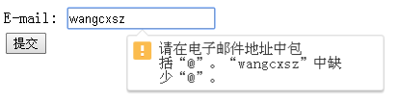
Email - 输入邮件地址的文本框
email 类型用于应该包含 e-mail 地址的输入域。
在提交表单时，会自动验证 email 域的值。
实例:
E-mail: <input type="email" name="user_email" />

Slide 18

url-输入URL地址的文本框
url 类型用于应该包含 URL 地址的输入域。
在提交表单时，会自动验证 url 域的值。
实例：
Homepage: <input type="url" name="user_url" />

Slide 19

number-输入数字的文本框
number 类型用于应该包含数值的输入域。
您还能够设定对所接受的数字的限定：
实例:
Points: <input type="number" name="points" min="1" max="10" />

Slide 20
number-输入数字的文本框
下面的属性来规定对数字类型的限定：
属性 | 值 | 描述
max | number | 规定允许的最大值
min | number | 规定允许的最小值
step | number | 规定合法的数字间隔（如果 step="3"，则合法的数是 -3,0,3,6 等）
value | number | 规定默认值

Slide 21

range-通过滑动条改变一定范围内的数字
range 类型用于应该包含一定范围内数字值的输入域。
range 类型显示为滑动条。
您还能够设定对所接受的数字的限定：
实例:
<input type="range" name="points" min="1" max="10" />

Slide 22
range-通过滑动条改变一定范围内的数字
下面的属性来规定对数字类型的限定：
属性 | 值 | 描述
max | number | 规定允许的最大值
min | number | 规定允许的最小值
step | number | 规定合法的数字间隔（如果 step="3"，则合法的数是 -3,0,3,6 等）
value | number | 规定默认值

Slide 23
date-选择日期(年、月、日、星期)的文本框
HTML5 拥有多个可供选取日期和时间的新输入类型：
date - 选取日、月、年
month - 选取月、年
week - 选取周和年
time - 选取时间（小时和分钟）
datetime - 选取时间、日、月、年（UTC 时间）
datetime-local - 选取时间、日、月、年（本地时间）

Slide 24
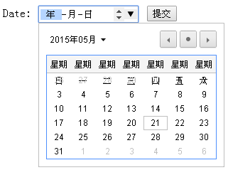
date-选择日期(年、月、日、星期)的文本框
实例:
Date: <input type="date" name="user_date" />

Slide 25
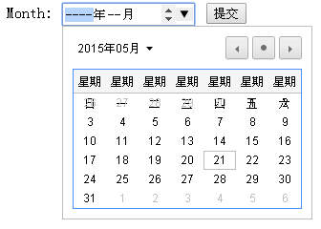
date-选择日期(年、月、日、星期)的文本框
实例:
Month: <input type="month" name="user_date" />

Slide 26
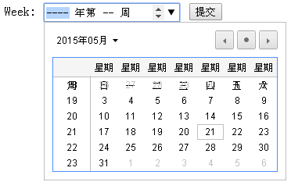
date-选择日期(年、月、日、星期)的文本框
实例:
Week: <input type="week" name="user_date" />

Slide 27

date-选择日期(年、月、日、星期)的文本框
实例:
Time: <input type="time" name="user_date" />

Slide 28

date-选择日期(年、月、日、星期)的文本框
实例:
Date and time: <input type="datetime" name="user_date" />

Slide 29
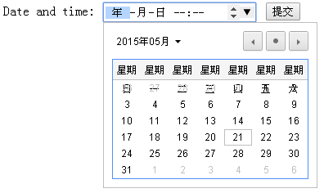
date-选择日期(年、月、日、星期)的文本框
实例:
Date and time: <input type="datetime-local" name="user_date" />

Slide 30
search-输入搜索关键字操作的文本框
search 类型用于搜索域，比如站点搜索或 Google 搜索。
search 域显示为常规的文本域。

Slide 31
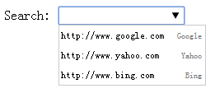
search-输入搜索关键字操作的文本框
实例：
Search:
<input id="search" type="url" list="searchlist" required />
<datalist id="searchlist">
<option value="http://www.google.com" label="Google" />
<option value="http://www.yahoo.com" label="Yahoo" />
<option value="http://www.bing.com" label="Bing" />
</datalist>

Slide 32
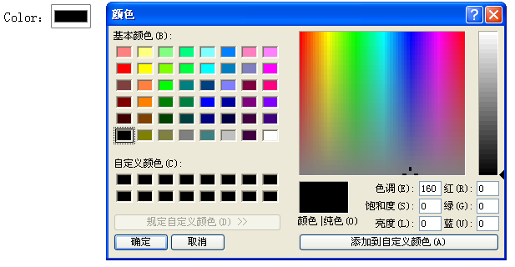
Color-颜色选择器
这是颜色选择器控件，相当的给力。使用很简单。
实例：
Color：<input type="color"/>

Slide 33
2. 新增input属性
HTML5的input标签新增了很多属性，也是让大家非常兴奋的一件事，用简单的一个属性搞定以前复杂的JS验证。input新增的这些属性，使得html和js的分工更明确了，使用起来十分舒畅。新增主要属性如下：
autoconmplete
autofocus
required
placeholder

Slide 34
autocomplete
autocomplete可以赋值为 on 或者 off。当为 on的时候，浏览器能自动存储用户输入的内容。当用户返回到曾经填写过值的页面的时候，浏览器能把用户写过的值自动填写在相应的input框里。
现在很多网站都实现了这个功能，不过基本都是用php来实现的。用了这个属性，无疑可以减少很多前端和后台的交流量和工作量。

Slide 35
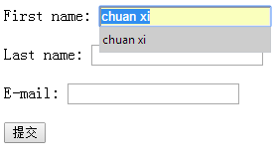
autoconmplete
实例：
First name: <input type="text" name="fname" />
<br><br/>
Last name: <input type="text" name="lname" />
<br><br/>
E-mail: <input type="email" name="email" autocomplete="off" />
<br><br/>
<input type="submit" value="提交" />

Slide 36

autofocus
autofocus 可以赋值为 autofocus，也就是在页面加载完成的时候自动聚焦到这个input标签，自然 type="hidden"的时候是不能用的。 这个也是一个比较常见的效果，至今为止的实现方法是用js。在页面加载完时执行聚焦操作，现在也被一个属性搞定了。
可以想象，一个页面至多只有一个input标签会设置 autofocus，否则必然不会达到预期效果。因为不可能同时聚焦在两个input上。
实例：
User name: <input type="text" name="user_name" autofocus="autofocus" />

Slide 37

required
input的有一个强力新增属性，免去验证的麻烦。可以赋值为 required。
比如用户注册页面的用户名和密码都是必填的，只要设置一个required就可以了。而在以前是需要js来验证或者后台验证的。
注意：这里required属性是需要用户来填写的，所以Type是button、submit、reset、image等等不需要用户填写选择的类型是不可以使用这个属性的。
实例：
Name: <input type="text" name="usr_name" required="required" />

Slide 38

placeholder
这个新增属性也是非常使用，用在type= text email等等类型的时候，提示用户输入信息的格式或者内容等等。这个效果在之前也是需要js来实现的。是一种比较常见的效果。
实例：
<input type=“search” name=“user_search” placeholder=“请输入内容" />

Slide 39
3. 新增form元素
HTML5主要新增的form元素如下：
datalist
keygen
output

Slide 40
datalist
datalist 元素规定输入域的选项列表。
列表是通过 datalist 内的 option 元素创建的。
如需把 datalist 绑定到输入域，请用输入域的 list 属性引用 datalist 的 id。

Slide 41
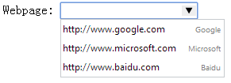
datalist
实例：
Webpage: <input type="url" list="url_list" name="link" />
<datalist id="url_list">
<option label="Google" value="http://www.google.com" />
<option label="Microsoft" value="http://www.microsoft.com" />
<option label="Baidu" value="http://www.baidu.com" />
</datalist>

Slide 42
keygen
keygen 元素的作用是提供一种验证用户的可靠方法。
keygen 元素是密钥对生成器（key-pair generator）。当提交表单时，会生成两个键，一个是私钥，一个公钥。
私钥（private key）存储于客户端，公钥（public key）则被发送到服务器。公钥可用于之后验证用户的客户端证书（client certificate）。
目前，浏览器对此元素的糟糕的支持度不足以使其成为一种有用的安全标准。
实例：
Encryption: <keygen name="security" />

Slide 43

output
output 元素用于不同类型的输出，比如计算或脚本输出：
实例：
<form oninput="x.value=parseInt(a.value)+parseInt(b.value)">
0<input type="range" id="a" value="50">100
+<input type="number" id="b" value="50">
=<output name="x" for="a b"></output>
</form>

Slide 44
4. 新增form属性
HTML5主要新增的form属性如下：
autocomplete
novalidate

Slide 45
autocomplete
autocomplete 属性规定 form 或 input 域应该拥有自动完成功能。
注释：autocomplete 适用于 <form> 标签，以及以下类型的 <input> 标签：text, search, url, telephone, email, password, datepickers, range 以及 color。
当用户在自动完成域中开始输入时，浏览器应该在该域中显示填写的选项：

Slide 46
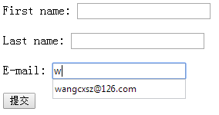
autocomplete
实例：
<form action="demo_form.asp" method="get" autocomplete="on">
First name:<input type="text" name="fname" />
<br><br/>
Last name: <input type="text" name="lname" />
<br><br/>
E-mail: <input type="email" name="email"/>
<br><br/>
<input type="submit" />
</form>

Slide 47

novalidate
novalidate 属性规定在提交表单时不应该验证 form 或 input 域。
注释：novalidate 属性适用于 <form> 以及以下类型的 <input> 标签：text, search, url, telephone, email, password, date pickers, range 以及 color.
实例：
<form action="demo_form.asp" method="get" novalidate="true">
E-mail: <input type="email" name="user_email" />
<input type="submit" />
</form>

Slide 48
课后作业
熟悉html5的新特性
运用所学的html5新增的输入类型和属性等制作一个完整的form表单。
预习下节课的内容—html5画布

Slide 49
HTML5画布 Day2&Day3
1
认识HTML5 Canvas元素
绘制简单图形
3
2
绘制贝塞尔曲线
4
图形变形
5
6
图形组合/剪切
颜色样式选项
7
8
绘制文字
操作和使用图像

Slide 50
1. 认识HTML5 Canvas元素
HTML5最伟大之处在于引入了画布Canvas。Canvas元素是为了客户端点阵图形而设计的，它本身没有绘图能力，但却把一个绘图API展现给客户端JavaScript以使脚本能够把想绘制的东西都绘制到一块画布上。
本章通过下面几点我们来初步认识一下HTML的canvas元素。
什么是 Canvas？
创建 Canvas 元素
操作Canvas 元素
理解坐标系统

Slide 51
创建canvas元素
用canvas标记在网页上绘制图形和图像，首先需要在页面中添加一个canvas元素作为画布，并规定元素的id、宽度和高度。
实例：
<canvas id="myCanvas" width="200" height="100">
<!-- 在这里插入向后兼容的内容，不支持canvas的浏览器可以解析和显示 -->
</canvas>
上面的代码在页面中插入了一个透明的画布，canvas元素内部的内容可以在不支持canvas功能的浏览器下显示你想给你的用户提供的信息。
Notes:
当定义canvas元素的尺寸时，最好通过HTML设置它的width和height特性，因为通过CSS设置宽高会导致画布按比例缩放到你设置的值，
这背后有它的逻辑原因：在canvas元素的内部存在一个名为2d渲染环境（2d redering context）的对象，所以，通过CSS设置画布尺寸会引起奇怪的效果。

Slide 52

操作canvas元素
canvas 元素本身是没有绘图能力的。所有的绘制工作必须在 JavaScript 内部完成。
实例：
<script>
window.onload =function() {
var varcanvas = document.getElementById("myCanvas");
var varcontext = varcanvas.getContext("2d");
//在此添加绘图代码
varcontext.fillStyle="#FF0000";
varcontext.fillRect(0,0,150,75);
};
</script>

Slide 53
操作canvas元素
JavaScript 使用 id 来寻找 canvas 元素：
var varcanvas =document.getElementById("myCanvas");
然后，创建 context 对象：
var varcontext = varcanvas.getContext("2d");
getContext("2d") 对象是内建的 HTML5 对象，拥有多种绘制路径、矩形、圆形、字符以及添加图像的方法。
下面的两行代码绘制一个红色的矩形：
varcontext.fillStyle="#FF0000";
varcontext.fillRect(0,0,150,75);
fillStyle 方法将其染成红色，fillRect 方法规定了形状、位置和尺寸。

Slide 54
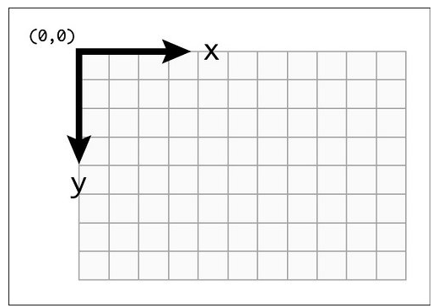
理解坐标系统
上面的 fillRect 方法拥有参数 (0,0,150,75)。
意思是：在画布上绘制 150x75 的矩形，从左上角开始 (0,0)。
如下图所示，画布的 X 和 Y 坐标用于在画布上对绘画进行定位。

Slide 55
2. 绘制简单图形
认识了canvas 元素之后那么就让我们在其上面进行绘画一些简单的图形：。
矩形
线条
圆形和弧形

Slide 56
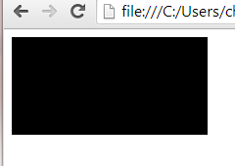
矩形
canvas绘制矩形的方法：
fillRect(x, y, width, height)：参数x和 y分别表示绘制的矩形的左上角顶点在页面上的坐标值；参数weidth和height表示矩形的宽和高
strokeRect(x, y, width, height)：绘制四周产生描边效果的矩形。
实例：
varcontext.fillRect(0,0,200,100);
varcontext.strokeRect(50, 500, 100, 100);

Slide 57
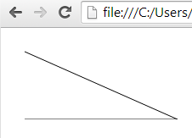
线条
我们可以通过起始坐标，和结束坐标，来绘制一条直线。
实例：
var line=document.getElementById('line');
var c=line.getContext('2d');
c.moveTo(20,20);
c.lineTo(200,100);
c.lineTo(20,100);
c.stroke();

Slide 58
线条
moveTo(x，y)：设置绘图起始坐标。
lineTo(x, y)：从上一个起点到(x,y)的点画线，上一个起点可以通过moveTo来指定，默认为原先路径的终点。
stroke()：描边路径。
注解：尝试一下使用closePath()方法(在stroke()方法之前调用该方法， closePath() 方法创建从当前点到开始点的路径。)，测试一下效果

Slide 59
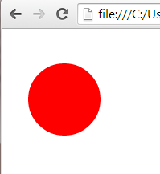
圆形和弧形
我们可以通过规定尺寸、颜色和位置，来绘制一个圆或者弧形。
实例：
var c=document.getElementById('circle');
var r=c.getContext('2d');
r.fillStyle='#ff0000';
r.beginPath();
r.arc(70,80,45,0,Math.PI*2,true);
r.closePath();
r.fill();

Slide 60
圆形和弧形
beginPath()：创建路径的第一步是调用beginPath方法，开始一条路径，或重置当前的路径。
closePath()：从当前的点到起始点闭合路径。
arc(x, y, radius, startAngle, endAngle, anticlockwise)： (x,y)是圆弧的圆心，radius-半径, startAngle和endAngle是圆弧的开始和结束弧度（弧度= (Math.PI/180)*degree)，anticlockwise为true的话是逆时针，否则为顺时针。
fillStyle：设置填充色。
fill()：填充路径。

Slide 61
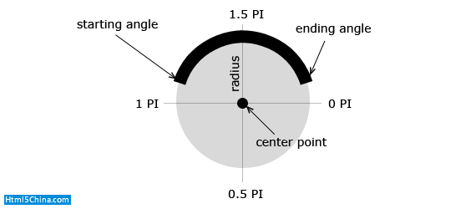
圆形和弧形
arc(x, y, radius, startAngle, endAngle, anticlockwise) 方法图解：
看看上图中的外观 。弧没有超过部分的一个假想的圆的周长 。这个虚构的循环可以被定义centerX，centerY，和半径。 接下来，我们可以定义沿所定义的虚圆的周长有两个点的弧本身startingAngle和endingAngle。这两个角度定义的弧度和形式来自圆心和虚线相交的弧线，我们希望创建两端。 弧方法的最后一个参数是逆时针，这是一个可选的参数，它定义的两个结束点之间的 ARC路径的方向。除非另有规定，这种说法是默认为false，这将导致顺时针要绘制弧。

Slide 62
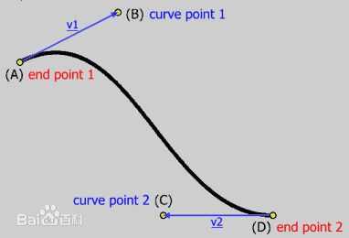
3. 绘制贝塞尔曲线
贝赛尔曲线的每一个顶点都有两个控制点，用于控制在该顶点两侧的曲线的弧度。它是应用于二维图形应用程序的数学曲线。曲线的定义有四个点：起始点、终止点（也称锚点）以及两个相互分离的中间点。滑动两个中间点，贝塞尔曲线的形状会发生变化。二十世纪六十年代晚期，Pierre Bézier应用数学方法为雷诺公司的汽车制造业描绘出了贝塞尔曲线。

Slide 63
二次贝塞尔曲线
quadraticCurveTo(cpx,cpy,x,y) //cpx，cpy表示控制点的坐标, x，y表示终点坐标；
数学公式表示如下：
二次方贝兹曲线的路径由给定点P0、P1、P2的函数B（t）追踪：

Slide 64
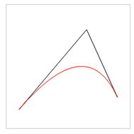
二次贝塞尔曲线
实例：
//绘制起始点、控制点、终点
context.beginPath();
context.moveTo(20,170);
context.lineTo(130,40);
context.lineTo(180,150);
context.stroke();
//绘制2次贝塞尔曲线
context.beginPath();
context.moveTo(20,170);
context.quadraticCurveTo(130,40,180,150);
context.strokeStyle = "red";
context.stroke();

Slide 65
三次贝塞尔曲线
bezierCurveTo(cp1x,cp1y,cp2x,cp2y,x,y) //cp1x，cp1y表示第一个控制点的坐标, cp2x，cp2y表示第
二个控制点的坐标, x，y表示终点的坐标；
数学公式表示如下：
P0、P1、P2、P3四个点在平面或在三维空间中定义了三次方贝兹曲线。曲线起始于P0走向P1，并从P2的方向来到P3。一般不会经过P1或P2；这两个点只是在那里提供方向资讯。P0和P1之间的间距，决定了曲线在转而趋进P3之前，走向P2方向的“长度有多长”。

Slide 66
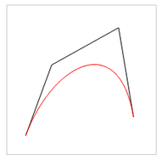
三次贝塞尔曲线
实例：
//绘制起始点、控制点、终点
context.beginPath();
context.moveTo(25,175);
context.lineTo(60,80);
context.lineTo(150,30);
context.lineTo(170,150);
context.stroke();
//绘制3次贝塞尔曲线
context.beginPath();
context.moveTo(25,175);
context.bezierCurveTo(60,80,150,30,170,150);
context.strokeStyle = "red";
context.stroke();

Slide 67
4. 图形变形
首先说在前头，Canvas的变形，是“画面”的位移，缩放和旋转，而不是画布。画布是指canvas，但画面是指canvas的Context2d对象，他们千万不能混淆。画面的位移缩放和旋转，即画布不变，而把画布上的那一层“画”给进行变化。
平移 translate
缩放 scale
旋转 rotate

Slide 68
平移 - translate
大家应该了解canvas有个“原点”，即坐标(0,0)的位置，一般是画布的左上角。translate的作用就是把这个“原点”到处移动，他的语法是我们很熟悉的translate(x,y)形式,但他和moveTo方法毫无相同。当原点变化时，画面的一切都会发生偏移。
context.translate(x,y)
x:坐标原点向x轴方向平移x
y:坐标原点向y轴方向平移y

Slide 69
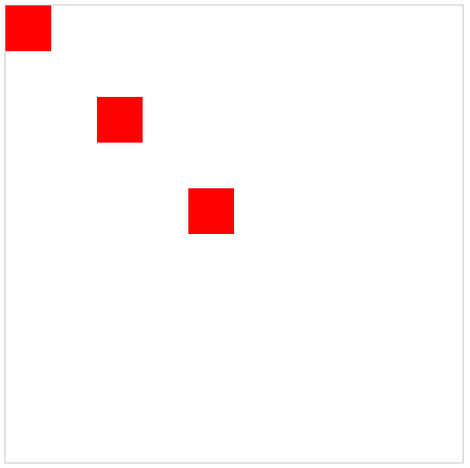
平移 - translate
实例：
context.fillStyle = "red";
//绘制起始点、控制点、终点
context.fillRect(0, 0, 50, 50);
//平移
context.translate(100, 100);
context.fillRect(0, 0, 50, 50);
context.translate(100, 100);
context.fillRect(0, 0, 50, 50);

Slide 70
缩放 - scale
缩放是很容易理解的概念，但在canvas中缩放要记住：缩放是基于“原点”进行的。scale也经常与translate搭配使用。
scale接受两个参数，依次是水平方向的缩放和垂直方向的缩放。参数可以是小数，如果小于1就是缩小，大于1则是放大——等于1则什么都不做。
context.scale(x,y)
x:x坐标轴按x比例缩放
y:y坐标轴按y比例缩放

Slide 71
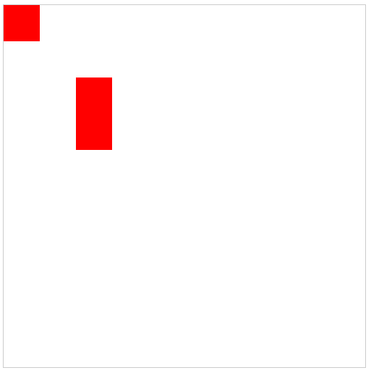
缩放 - scale
实例：
context.fillStyle = "red";
//绘制起始点、控制点、终点
context.fillRect(0, 0, 50, 50);
//平移
context.translate(100, 100);
context.scale(1, 2); //x坐标不缩放，y坐标变成2倍
context.fillRect(0, 0, 50, 50);

Slide 72
旋转 - rotate
旋转也是一个很好理解的概念，而且旋转也是基于原点进行的。
rotate接受一个表示度数的参数—而且是 弧度 。
context.rotate(angle)
angle:坐标轴旋转x角度（角度变化模型和画圆的模型一样）

Slide 73
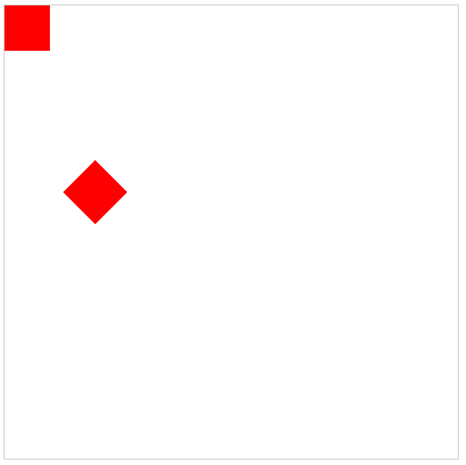
旋转 - rotate
实例：
context.fillStyle = "red";
//绘制起始点、控制点、终点
context.fillRect(0, 0, 50, 50);
//平移
context.translate(100, 100);
//旋转45度，默认是顺时针
context.rotate(Math.PI / 4);
context.fillRect(0, 0, 50, 50);

Slide 74
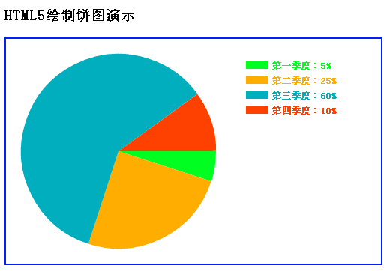

课后作业
绘制右侧的饼状图：
用贝塞尔曲线画出右侧气泡框：

Slide 75
5. 图形组合/剪切
图形组合就是两个图形相互叠加了图形的表现形式,是后画的覆盖掉先画的呢，还是相互重叠的部分不显示等等。
剪切就是从原始画布中剪切任意形状和尺寸。一旦剪切了某个区域，则所有之后的绘图都会被限制在被剪切的区域内。（不能访问画布上的其他区域）

Slide 76
图形组合
图形组合 context.globalCompositeOperation=type
type：
source-over（默认值）:在原有图形上绘制新图形
destination-over:在原有图形下绘制新图形
source-in:显示原有图形和新图形的交集，新图形在上，所以颜色为新图形的颜色
destination-in:显示原有图形和新图形的交集，原有图形在上，所以颜色为原有图形的颜色
source-out:只显示新图形非交集部分
destination-out:只显示原有图形非交集部分
source-atop:显示原有图形和交集部分，新图形在上，所以交集部分的颜色为新图形的颜色
destination-atop:显示新图形和交集部分，新图形在下，所以交集部分的颜色为原有图形的颜色
lighter:原有图形和新图形都显示，交集部分做颜色叠加
xor:重叠飞部分不现实
copy:只显示新图形

Slide 77
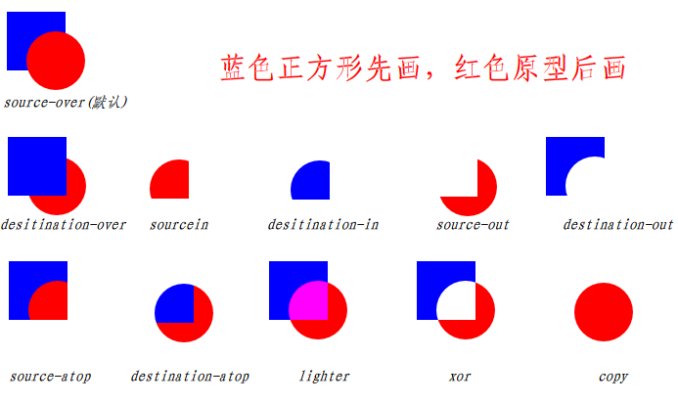
图形组合
文字看得人眼花缭乱，特意画图一张：
Notes:
http://blog.csdn.net/clh604/article/details/8536059

Slide 78
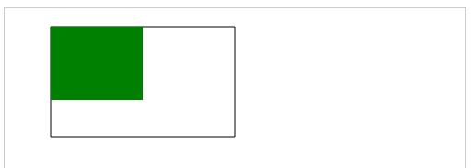
图形剪切
图形剪切 context .clip()
实例：
var c=document.getElementById("myCanvas");
var ctx=c.getContext("2d");
// 剪切矩形区域
ctx.rect(50,20,200,120);
ctx.stroke();
ctx.clip();
// 在 clip() 之后绘制绿色矩形
ctx.fillStyle="green";
ctx.fillRect(0,0,150,100);
Notes:
从画布中剪切 200*120 像素的矩形区域。然后，绘制绿色矩形。只有被剪切区域内的绿色矩形部分是可见的。

Slide 79
6. 颜色样式选项
前面的内容我们只用到了默认的线条和填充样式。而在这一节，我们将会探讨 canvas 可选项，来绘制出更加吸引人的内容。
色彩 Colors：如果我们想要给图形上色，有两个重要的属性可以做到：fillStyle和 strokeStyle。
透明度 Transparency：除了可以绘制实色图形，我们还可以用 canvas 来绘制半透明的图形。通过设置 globalAlpha 属性或者使用一个半透明颜色作为轮廓或填充的样式。
线型 Line styles：可以通过一系列属性来设置线的样式。
渐变 Gradients：就好像一般的绘图软件一样，我们可以用线性或者径向的渐变来填充或描边。

Slide 80
色彩 Colors
如果我们想要给图形上色，有两个重要的属性可以做到：fillStyle和 strokeStyle。
fillStyle = color
strokeStyle = color
strokeStyle 是用于设置图形轮廓的颜色，而 fillStyle 用于设置填充颜色。color 可以是表示 CSS 颜色值的字符串，渐变对象或者图案对象。默认情况下，线条和填充颜色都是黑色(CSS 颜色值 #000000)。
// 这些 fillStyle 的值均为 '橙色'
ctx.fillStyle = "orange"; ctx.fillStyle = "#FFA500";
ctx.fillStyle = "rgb(255,165,0)"; ctx.fillStyle = "rgba(255,165,0,1)";

Slide 81
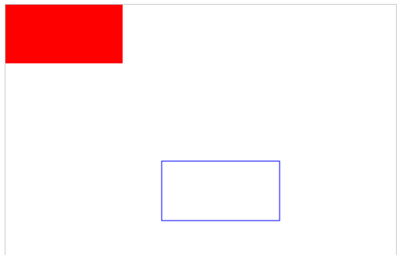
色彩 Colors
实例：
var varcontext=canvas.getContext("2d");
//设置填充颜色
varcontext.fillStyle="#FF0000";
varcontext.fillRect(0,0,150,75);
//设置轮廓颜色
varcontext.strokeStyle="#0000ff";
varcontext.strokeRect(200,200,151,76);

Slide 82
透明度 Transparency
Canvas的透明度globalAlpha属性影响到canvas元素内所有图形的透明度，在需要绘制大量拥有相同透明度的图形时，这个属性相当高效。其有效值的范围是0.0（完全透明）到1.0（完全不透明），默认值是1.0。
不过，一般情况下，由于strokeStyle和fillStyle属性接受符合CSS3规范的颜色值，所以使用CSS3的rgba()来分别设置具有透明度的填充颜色和轮廓颜色的情况比较多，也具有更好的可操作性和使用弹性。

Slide 83
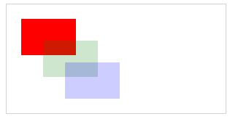
透明度 Transparency
实例：
ctx.fillStyle="red";
ctx.fillRect(20,20,75,50);
// 调节透明度
ctx.globalAlpha=0.2;
ctx.fillStyle="blue";
ctx.fillRect(50,50,75,50);
ctx.fillStyle="green";
ctx.fillRect(80,80,75,50);
同学们可以试着用使用 css的rgba()来做这个例子 ctx.fillStyle = "rgba(255,0,0,0.5)";

Slide 84
线型 Line styles
canvas 通过下面的一系列属性来设置线的样式。
属性 | 描述
lineCap | 设置或返回线条的结束端点样式
lineJoin | 设置或返回两条线相交时，所创建的拐角类型
lineWidth | 设置或返回当前的线条宽度
miterLimit | 设置或返回最大斜接长度

Slide 85
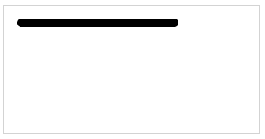
lineCap
值 | 描述
butt | 默认。向线条的每个末端添加平直的边缘。
round | 向线条的每个末端添加圆形线帽。
square | 向线条的每个末端添加正方形线帽。
实例（绘制圆形的结束线帽）：
ctx.beginPath();
ctx.lineCap="round";
ctx.moveTo(20,20);
ctx.lineTo(20,200);
ctx.stroke();

Slide 86
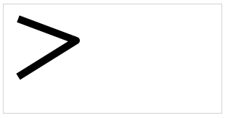
lineJoin
值 | 描述
bevel | 创建斜角。
round | 创建圆角。
miter | 默认。创建尖角。
实例（当两条线条交汇时，创建圆形边角）：
ctx.beginPath();
ctx.lineJoin="round";
ctx.moveTo(20,20);
ctx.lineTo(100,50);
ctx.lineTo(20,100);
ctx.stroke();

Slide 87
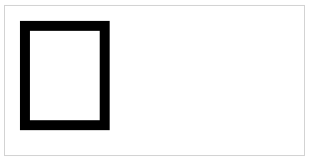
lineWidth
值 | 描述
number | 当前线条的宽度，以像素计。
实例（用宽度为 10 像素的线条来绘制矩形：）：
ctx.lineWidth=10;
ctx.strokeRect(20,20,80,100);

Slide 88
渐变 Gradients
canvars渐变是指在颜色集上使用逐步抽样算法，并将结果应用于描边样式和填充样式中。
Canvars渐变主要包括线性渐变和径向渐变。
所谓线性渐变，是指从开始地点到结束地点，颜色呈直线的徐徐变化的效果。
径向渐变，其实就是环形的渐变了，由圆心（或者是较小的同心圆）开始向外扩散渐变的效果，听着有些抽象，往
线性渐变指定了起点和终点，径向渐变则指定了开始的结束园的圆心和半径。

Slide 89
线性渐变
createLinearGradient() 方法用来创建线性的渐变对象。
渐变可用于填充矩形、圆形、线条、文本等等。
语法：context.createLinearGradient(x0,y0,x1,y1);
参数值：
参数 | 描述
x0 | 渐变开始点的 x 坐标
y0 | 渐变开始点的 y 坐标
x1 | 渐变结束点的 x 坐标
y1 | 渐变结束点的 y 坐标

Slide 90
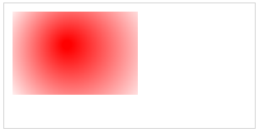
线性渐变
实例（绘制一个矩形，并用放射状/圆形渐变进行填充）：
var c=document.getElementById("myCanvas");
var ctx=c.getContext("2d");
var grd=ctx.createRadialGradient(75,50,5,90,60,100);
//使用addColorStop方法指定各个位置的颜色
grd.addColorStop(0,"red");
grd.addColorStop(1,"white");
// Fill with gradient
ctx.fillStyle=grd;
ctx.fillRect(10,10,150,100);

Slide 91
径向渐变
createLinearGradient() 方法用来创建放射状/圆形渐变对象。
渐变可用于填充矩形、圆形、线条、文本等等。
语法：context.createRadialGradient(x0,y0,r0,x1,y1,r1);
参数值：
参数 | 描述
x0 | 渐变的开始圆的 x 坐标
y0 | 渐变的开始圆的 y 坐标
r0 | 开始圆的半径
x1 | 渐变的结束圆的 x 坐标
y1 | 渐变的结束圆的 y 坐标
r1 | 结束圆的半径

Slide 92
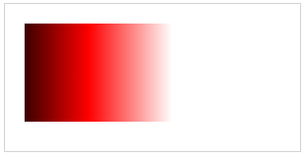
径向渐变
实例（定义一个从黑到红再到白的渐变，作为矩形的填充样式：）：
var c=document.getElementById("myCanvas");
var ctx=c.getContext("2d");
var my_gradient=ctx.createLinearGradient(0,0,170,0);
//使用addColorStop方法指定各个位置的颜色
my_gradient.addColorStop(0,"black");
my_gradient.addColorStop(0.5,"red");
my_gradient.addColorStop(1,"white");
ctx.fillStyle=my_gradient;
ctx.fillRect(20,20,150,100);

Slide 93
7. 绘制文字
在绘图环境中提供了两种方法在canvas中绘制文字。
strokeText：绘制空心的文字。
fillText：处绘制实心的文字。

Slide 94
绘制空心文字
strokeText() 方法在画布上绘制文本（没有填色）。文本的默认颜色是黑色。
语法：context.strokeText(text,x,y,maxWidth);
参数值：
参数 | 描述
text | 规定在画布上输出的文本。
x | 开始绘制文本的 x 坐标位置（相对于画布）。
y | 开始绘制文本的 y 坐标位置（相对于画布）。
maxWidth | 可选。允许的最大文本宽度，以像素计。

Slide 95
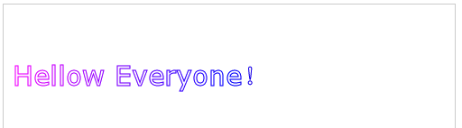
绘制空心文字
实例：
var c=document.getElementById("myCanvas");
var ctx=c.getContext("2d");
ctx.font="30px Verdana";
var gradient=ctx.createLinearGradient(0,0,c.width,0);
gradient.addColorStop("0","magenta");
gradient.addColorStop("0.5","blue");
gradient.addColorStop("1.0","red");
// 用渐变填色
ctx.strokeStyle=gradient;
ctx.strokeText("Hellow Everyone！",10,90);

Slide 96
绘制实心文字
fillText() 方法在画布上绘制填色的文本。文本的默认颜色是黑色。
语法：context.fillText(text,x,y,maxWidth);
参数值：
参数 | 描述
text | 规定在画布上输出的文本。
x | 开始绘制文本的 x 坐标位置（相对于画布）。
y | 开始绘制文本的 y 坐标位置（相对于画布）。
maxWidth | 可选。允许的最大文本宽度，以像素计。

Slide 97

绘制实心文字
实例：
var c=document.getElementById("myCanvas");
var ctx=c.getContext("2d");
ctx.font="30px Verdana";
// 创建渐变
var gradient=ctx.createLinearGradient(0,0,c.width,0);
gradient.addColorStop("0","magenta");
gradient.addColorStop("0.5","blue");
gradient.addColorStop("1.0","red");
// 用渐变填色
ctx.fillStyle=gradient;
ctx.fillText("Hellow Everyone！",10,90);

Slide 98
7. 操作与使用图像
Canvas 相当有趣的一项功能就是可以引入图像，只要是 Gecko 支持的图像（如 PNG，GIF，JPEG等）都可以引入到 canvas 中，而且其它的 canvas 元素也可以作为图像的来源。
使用canvas绘制图像文件需要用到一下的功能：
绘图：context.drawImage
图像平铺：context.createPattern(image,type)
图像裁剪：context.clip()
像素处理：var imagedata=context.getImageData(sx,sy,sw,sh)

Slide 99
绘图
canvas通过drawImage() 方法在画布上绘制图像。
语法：context.drawImage(img,x,y);
参数值：
参数 | 描述
img | 规定要使用的图像、画布或视频。
x | 在画布上放置图像的 x 坐标位置。
y | 在画布上放置图像的 y 坐标位置。

Slide 100

绘图
实例:
var c=document.getElementById("myCanvas");
var cxt=c.getContext("2d");
var img=new Image()
img.src="flower.png"
cxt.drawImage(img,0,0);

Slide 101
图像平铺
Canvas 用createPattern()方法给指定的图形铺上指定的图像，这与CSS中background属性的作用有点类似。CanvasPattern对象就表示平铺图像所采用的模式。
语法：context.createPattern(image,"repeat|repeat-x|repeat-y|no-repeat");
参数值：
参数 | 描述
image | 规定要使用的图片、画布或视频元素。
repeat | 默认。该模式在水平和垂直方向重复。
repeat-x | 该模式只在水平方向重复。
repeat-y | 该模式只在垂直方向重复。
no-repeat | 该模式只显示一次（不重复）。

Slide 102
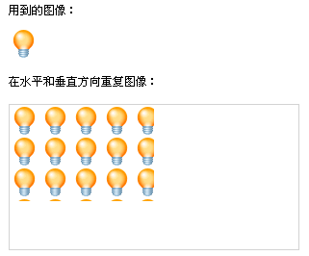
图像平铺
实例:
var c=document.getElementById("myCanvas");
var ctx=c.getContext("2d");
var img=document.getElementById("lamp");
var pat=ctx.createPattern(img,"repeat");
ctx.rect(0,0,150,100);
ctx.fillStyle=pat;
ctx.fill();

Slide 103
图像裁剪
使用Canvas绘制图像的时候，我们经常会想要只保留图像的一部分，这时我们可以使用canvas 自带的图像裁剪功能来实现这一想法。
context.clip()只绘制封闭路径区域内的图像，不绘制路径外部图像，用的时候先创建裁剪区域再绘制图像
语法：context.clip()；

Slide 104
像素处理
在CanvasReaderingContext2D中提供了强大的像素处理方法，据此我们可以对图片进行复杂的处理，包括改变图片透明度、图片反色、图片高亮、剪切、复制等操作。
获取像素颜色数组
设置像素颜色

Slide 105
像素处理 – 获取像素颜色数组
getImageData() 方法返回 ImageData 对象，该对象拷贝了画布指定矩形的像素数据。
语法：var imgData=context.getImageData(x,y,width,height);
参数值：
参数 | 描述
x | 开始复制的左上角位置的 x 坐标。
y | 开始复制的左上角位置的 y 坐标。
width | 将要复制的矩形区域的宽度。
height | 将要复制的矩形区域的高度。

Slide 106
像素处理 – 设置像素颜色
putImageData() 方法将图像数据（从指定的 ImageData 对象）放回画布上。
语法：context.putImageData(imgData,x,y,dirtyX,dirtyY,dirtyWidth,dirtyHeight);
参数值：
参数 | 描述
mgData | 规定要放回画布的 ImageData 对象。
x | ImageData 对象左上角的 x 坐标，以像素计。
y | ImageData 对象左上角的 y 坐标，以像素计。
dirtyX | 可选。水平值（x），以像素计，在画布上放置图像的位置。
dirtyY | 可选。水平值（y），以像素计，在画布上放置图像的位置。
dirtyWidth | 可选。在画布上绘制图像所使用的宽度。
dirtyHeight | 可选。在画布上绘制图像所使用的高度。

Slide 107
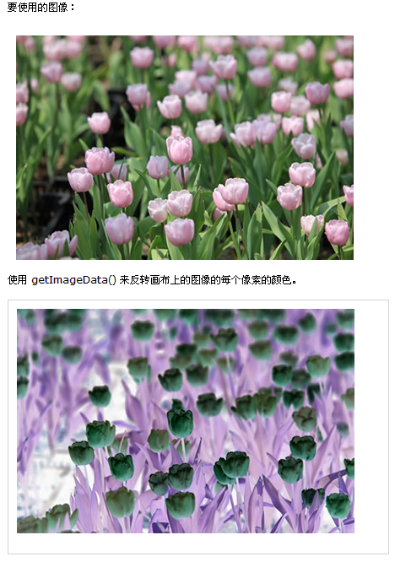
像素处理
实例： var img=document.getElementById("tulip");
ctx.drawImage(img,0,0);
var imgData=ctx.getImageData(0,0,c.width,c.height);
// 反转颜色
for (var i=0;i<imgData.data.length;i+=4)
{
imgData.data[i]=255-imgData.data[i];
imgData.data[i+1]=255-imgData.data[i+1];
imgData.data[i+2]=255-imgData.data[i+2];
imgData.data[i+3]=255;
}
ctx.putImageData(imgData,0,0);

Slide 108
HTML5音频与视频 Day2
1
浏览器支持概述
HTML5 音频
3
2
HTML5 视频

Slide 109
1. 浏览器支持概况
直到现在，仍然不存在一项旨在网页上播放音频或者视频的标准。
今天，大多数音频和视频是通过插件（比如 Flash）来播放的。然而，并非所有浏览器都拥有同样的插件。
在此背景下，HTML5 规定了一种通过 audio 元素来包含音频的标准方法和通过 video 元素来包含视频的标准方法。

Slide 110
音频的浏览器支持概况
HTML5 的audio 元素能够播放声音文件或者音频流。audio 元素支持三种音频格式：
格式 | IE 9 | Firefox 3.5 | Opera 10.5 | Chrome 3.0 | Safari 3.0
Ogg Vorbis |  | √ | √ | √
MP3 | √ |  |  | √ | √
Wav |  | √ | √ |  | √

Slide 111
视频的浏览器支持概况
HTML5 的 video元素能够播放视频文件或者视频流。video 元素支持三种视频格式：：
Ogg = 带有 Theora 视频编码和 Vorbis 音频编码的 Ogg 文件
MPEG4 = 带有 H.264 视频编码和 AAC 音频编码的 MPEG 4 文件
WebM = 带有 VP8 视频编码和 Vorbis 音频编码的 WebM 文件
格式 | IE | Firefox | Opera | Chrome | Safari
Ogg | No | 3.5+ | 10.5+ | 5.0+ | No
MPEG 4 | 9.0+ | No | No | 5.0+ | 3.0+
WebM | No | 4.0+ | 10.6+ | 6.0+ | No

Slide 112
2. HTML5音频
如需在 HTML5 中播放音频，你仅需要加入<audio> 标签。
标签属性如下：
属性 | 值 | 描述
autoplay | autoplay | 如果出现该属性，则音频在就绪后马上播放。
controls | controls | 如果出现该属性，则向用户显示控件，比如播放按钮。
loop | loop | 如果出现该属性，则每当音频结束时重新开始播放。
preload | preload | 如果出现该属性，则音频在页面加载时进行加载，并预备播放。 如果使用 "autoplay"，则忽略该属性。
src | url | 要播放的音频的 URL。

Slide 113
2. HTML5音频
实例：
<audio controls="controls">
<source src="song.ogg" type="audio/ogg">
<source src="song.mp3" type="audio/mpeg">
Your browser does not support the audio tag.
</audio>
该例子使用一个 Ogg 文件，适用于Firefox、Opera 以及 Chrome 浏览器。
要确保适用于 Safari 浏览器，音频文件必须是 MP3 或 Wav 类型。
audio 元素允许多个 source 元素。source 元素可以链接不同的音频文件。浏览器将使用第一个可识别的格式：

Slide 114
3. HTML5视频
如需在 HTML5 中播放视频，你仅需要加入<video> 标签,
标签属性如下：
属性 | 值 | 描述
autoplay | autoplay | 如果出现该属性，则视频在就绪后马上播放。
controls | controls | 如果出现该属性，则向用户显示控件，比如播放按钮。
height | pixels | 设置视频播放器的高度。
loop | loop | 如果出现该属性，则当媒介文件完成播放后再次开始播放。
preload | preload | 如果出现该属性，则视频在页面加载时进行加载，并预备播放。 如果使用 "autoplay"，则忽略该属性。
src | url | 要播放的视频的 URL。
width | pixels | 设置视频播放器的宽度。

Slide 115
3. HTML5视频
实例：
<video width="320" height="240" controls="controls">
<source src="movie.ogg" type="video/ogg">
<source src="movie.mp4" type="video/mp4">
Your browser does not support the video tag.
</video>
该例子用来播放movie文件，适用于Firefox、Opera 以及 Chrome 浏览器。
要确保适用于 Safari 浏览器，视频文件必须是 MPEG4 类型。
video 元素允许多个 source 元素。source 元素可以链接不同的视频文件。浏览器将使用第一个可识别的格式：

Slide 116
Html5 客户端存储 Day4
web存储（Web Storage）
3
Web SQL Database
4
离线存储（Offline Storage）
2
综述
1

Slide 117
1. 综述
现在，web应用的火爆已经是不折不扣的现实，然而目前制约web应用最大的问题在于网络连接不能够无时无处。HTML5的离线存储使得这个问题迎刃而解。HTML5的web storage API 采用了离线缓存，使得这些web应用能够脱离网络使用，工作方式与我们现在所使用的网盘有着异曲同工之处。
缓存的强大并不止在于离线应用，同样在于对cookies的替代，cookies有其本身的缺点—4KB的大小和反复在服务器和本地之间传输，并且无法被加密。Web storage API 解救了cookies, 据现有的资料，web storage API将至少支持4M的空间作为缓存，对于日常的清单文件和基础信息，应该已经足够使用了，速度的提升方式在于，webstorage API 将不再无休止的传输相同的数据给服务器，而只在服务器请求和做出更改时传输变更的必须文件，这样就大大节省了带宽，也减轻了服务器的压力。可谓是一举数得!

Slide 118
1. 综述
现在，web应用的火爆已经是不折不扣的现实，然而目前制约web应用最大的问题在于网络连接不能够无时无处。HTML5的离线存储使得这个问题迎刃而解。HTML5的web storage API 采用了离线缓存，使得这些web应用能够脱离网络使用，工作方式与我们现在所使用的网盘有着异曲同工之处。
缓存的强大并不止在于离线应用，同样在于对cookies的替代，cookies有其本身的缺点—4KB的大小和反复在服务器和本地之间传输，并且无法被加密。Web storage API 解救了cookies, 据现有的资料，web storage API将至少支持4M的空间作为缓存，对于日常的清单文件和基础信息，应该已经足够使用了，速度的提升方式在于，webstorage API 将不再无休止的传输相同的数据给服务器，而只在服务器请求和做出更改时传输变更的必须文件，这样就大大节省了带宽，也减轻了服务器的压力。可谓是一举数得!

Slide 119
2. Web存储（Web Storage）
HTML5 提供了两种在客户端存储数据的新方法：
localStorage - 用于持久化的本地存储，除非主动删除数据，否则数据是永远不会过期。
sessionStorage - 用于存储一个会话（session）中的数据，这些数据只有在同一个会话中的页面才能访问，当会话结束后数据也随之销毁。
以前，这些都是由 Cookie 完成的。但是 Cookie 有4KB的大小限制，而且会随HTTP请求一起被传递，无形中拖慢网页速度而且效率不高。
在 HTML5 中数据不是由每个服务器请求传递的，而是只有在请求时使用数据。它使在不影响网站性能的情况下存储大量数据成为可能。对于不同的网站数据存储于不同的区域，并且一个网站只能访问其自身的数据。HTML5 使用 JavaScript 来存储和访问数据。

Slide 120
localStorage
localStorage对象主要有两个方法：
保存数据：localStorage.setItem(Key, value);
读取数据：localStorage.getItem(Key);
Key：表示你要存入的键名称，此名称可以随便命名，可以按照变量的意思来理解。
Value：表示值，也就是你要存入Key中的值，可以按照变量赋值来理解。
使用方法：
保存数据：localStorage.setItem("website", “www.baidu.com");
读取数据：localStorage.getItem("website");

Slide 121
localStorage
实例（刷新页面会看到计数器在增长，关闭浏览器，再试一次，计数器会继续计数。）：
<script type="text/javascript">
if (localStorage.getItem("pagecount")) {
localStorage.setItem("pagecount",Number(localStorage.getItem("pagecount")) +1);
}else {
localStorage.setItem("pagecount",1);
}
document.write("Visits: " + localStorage.getItem("pagecount") + " time(s).");
</script>

Slide 122
sessionStorage
socalStorage对象主要有两个方法：
保存数据：sessionStorage.setItem(Key, value);
读取数据：sessionStorage.getItem(Key);
Key：表示你要存入的键名称，此名称可以随便命名，可以按照变量的意思来理解。
Value：表示值，也就是你要存入Key中的值，可以按照变量赋值来理解。
使用方法：
保存数据：sessionStorage.setItem("website", "W3Cfuns.com");
读取数据：sessionStorage.getItem("website");

Slide 123
sessionStorage
实例（刷新页面会看到计数器在增长，关闭浏览器，再试一次，计数器会重置。）：
<script type="text/javascript">
if (sessionStorage.getItem("pagecount")) {
sessionStorage.setItem("pagecount",Number(sessionStorage.getItem("pagecount")) +1);
}else {
sessionStorage.getItem("pagecount",1);
}
document.write("Visits: " + sessionStorage.getItem("pagecount") + " time(s).");
</script>

Slide 124
3. Web SQL Database
Web SQL Database API 实际上未包含在 HTML 5 规范之中，它是一个独立的规范，它引入了一套使用 SQL 操作客户端数据库的 API，这些 API 有同步的，也有异步的， 同步版本的 API 只在工作线程（Worker Threads）上有用，由于并不是所有的浏览器都支持工作线程，一般情况下，都会使用异步 API。它的核心方法有三个：openDatabase，transaction 和 executeSql。 这些 API 已经被广泛的实现在了不同的浏览器里，尤其是手机端浏览器。虽然 W3C 官方在 2011 年 11 月声明已经不再维护 Web SQL Database 规范，但由于其广泛的实现程度，了解这些 API 对 Web 开发还是非常有必要的。 详细的 Web SQL Database 规范可以参考 官方网站：http://www.w3.org/TR/webdatabase/

Slide 125
4.离线存储（Offline Storage）
对于web app来说，离线应用功能已经越来越重要。诚然，浏览器本身就有缓存机制，但是，这些缓存机制不够可靠，可能并不会按你所想要的方式运行。HTML5 则通过 Application Cache 接口处理了离线应用中的一些问题。使用这个接口让你的应用拥有三方面的优势：
离线浏览——用户在不能联网的时候依然能浏览整个站点
高速——缓存资源是存储在本地的，因此能更快加载。
更小的服务器负载——浏览器只需要从服务器端下载有改变的资源即可，相同资源不需要重复下载。

Slide 126
离线存储的实现方式
离线存储使用一个manifest文件来标明哪些文件是需要被存储的，使用如 <html manifest='offline.manifest'> 来引入一个manifest文件，这个文件的路径可以是相对的，也可以是绝对的，如果你的web应用很多，而且希望能集中管理manifest文件，那么静态文件服务器是个不错的选择。
对于manifest文件，要求：文件的mime-type必须是 text/cache-manifest类型。如果你是JAVA工程，在你的web.xml中配置请求后缀为manifest的格式：

Slide 127
Cache Manifest 基础
如需启用应用程序缓存，请在文档的 <html> 标签中包含 manifest 属性：
<!DOCTYPE HTML>
<html manifest="demo.appcache">
...
</html>
每个指定了 manifest 的页面在用户对其访问时都会被缓存。如果未指定 manifest 属性，则页面不会被缓存（除非在 manifest 文件中直接指定了该页面）。
manifest 文件的建议的文件扩展名是：".appcache"。
请注意，manifest 文件需要配置正确的 MIME-type，即 "text/cache-manifest"。必须在 web 服务器上进行配置。

Slide 128
Manifest 文件
manifest 文件是简单的文本文件，它告知浏览器被缓存的内容（以及不缓存的内容）。
manifest 文件可分为三个部分：
CACHE MANIFEST - 在此标题下列出的文件将在首次下载后进行缓存
NETWORK - 在此标题下列出的文件需要与服务器的连接，且不会被缓存
FALLBACK - 在此标题下列出的文件规定当页面无法访问时的回退页面（比如 404 页面）

Slide 129
CACHE MANIFEST
第一行，CACHE MANIFEST，是必需的：
CACHE MANIFEST
/theme.css
/logo.gif
/main.js
上面的 manifest 文件列出了三个资源：一个 CSS 文件，一个 GIF 图像，以及一个 JavaScript 文件。当 manifest 文件加载后，浏览器会从网站的根目录下载这三个文件。然后，无论用户何时与因特网断开连接，这些资源依然是可用的。

Slide 130
NETWORK
下面的 NETWORK 小节规定文件 "login.asp" 永远不会被缓存，且离线时是不可用的：
NETWORK:
login.asp
可以使用星号来指示所有其他资源/文件都需要因特网连接：
NETWORK:
*

Slide 131
FALLBACK
下面的 FALLBACK 小节规定如果无法建立因特网连接，则用 "offline.html" 替代 /html5/ 目录中的所有文件：
FALLBACK:
/html5/ /404.html
注释：第一个 URI 是资源，第二个是替补。

Slide 132
更新缓存
一旦应用被缓存，它就会保持缓存直到发生下列情况：
用户清空浏览器缓存
manifest 文件被修改
由程序来更新应用缓存

Slide 133
实例
实例 - 完整的 Manifest 文件
CACHE MANIFEST
# 2012-02-21 v1.0.0
/theme.css
/logo.gif
/main.js
NETWORK:
login.asp
FALLBACK:
/html5/ /404.html

Slide 134
关于应用程序缓存的注释
请留心缓存的内容。
一旦文件被缓存，则浏览器会继续展示已缓存的版本，即使您修改了服务器上的文件。为了确保浏览器更新缓存，您需要更新 manifest 文件。
注释：浏览器对缓存数据的容量限制可能不太一样（某些浏览器设置的限制是每个站点 5MB）。

Slide 135
Geolocation地理位置
1
位置信息概述
使用Geolocation API
2

Slide 136
1. 位置信息概述
HTML5地理定位特性使得你的web应用程序可以获得网站浏览者的地理位置。地理位置实际上并不是HTML5规范的一部分，但是因为HTML5已经成为HTML和JavaScript新特性事实上的标杆，所以我们在这节教程中介绍地理位置。
地理位置定位的几种方式：
IP地址
GPS
Wifi
GSM/CDMA
桌面浏览器一般会使用WiFi（精确到20m）或者IP定位（只能精确到城市级别，并且有可能是假地址）。
移动装置一般会使用GPS（精确到10m并且只能在外部使用）。
WiFi或GSM/CDMA网络信号定位（精确到1000m）。

Slide 137
地理位置获取流程
1、用户打开需要获取地理位置的web应用。
2、应用向浏览器请求地理位置，浏览器弹出询问，询问用户是否共享地理位置。
3、假设用户允许，浏览器从设别查询相关信息。
4、浏览器将相关信息发送到一个信任的位置服务器，服务器返回具体的地理位置。

Slide 138
HTML5地理地位的实现
实现基于浏览器（无需后端支持）获取用户的地理位置技术
精确定位用户的地理位置( 精度最高达10m之内，依赖设备 )
持续追踪用户的地理位置
与 Google Map、或者 Baidu Map 交互呈现位置信息。

Slide 139
2. 使用Geolocation API
定位用户的位置：
HTML5 Geolocation API 用于获得用户的地理位置。
鉴于该特性可能侵犯用户的隐私，除非用户同意，否则用户位置信息是不可用的。
浏览器支持：
Internet Explorer 9、Firefox、Chrome、Safari 以及 Opera 支持地理定位。
注释：对于拥有 GPS 的设备，比如 iPhone，地理定位更加精确。

Slide 140
定位用户的位置
地理位置可以在JavaScript中通过浏览器的navigator.geolocation对象访问。地理位置对象允许你通过getCurrentPosition()方法来获得用户的位置：
这个函数需要以下参数：
成功回调函数
错误回调函数（可选）
地理位置选择对象（可选）
下面是一个例子,通过getCurrentPosition()的成功回调函数访问用户的地理位置：

Slide 141
定位用户的位置
navigator.geolocation.getCurrentPosition(
function(position) {//成功回调函数
alert("your position is: "
+ position.coords.latitude + ", "
+ position.coords.longitude);
}
);
地理位置是异步获取的。这意味着，当你调用getCurrentPosition() 时函数会立即返回。 当浏览器知道用户的位置，并且用户已经同意该网站可以访问自己的地理位置，成功回调函数被调用。如果发生错误，错误回调函数被调用。

Slide 142
处理错误和拒绝
如果无法获得用户的地理位置，传递给getCurrentPosition() 错误回调函数将会被调用。无法获得地理位置的原因可能如下：
用户拒绝网站访问地理位置。
运行浏览器的设备无法获得地理位置，例如，在隧道、地铁等设备无法接收GPS卫星信号的地方。
该设备获取位置的时间超时。
对应的错误代码为： Permission denied （ 用户不允许地理定位），Position unavailable （无法获取当前位置）和Timeout （操作超时）。
下面是一个处理错误回调函数的例子：

Slide 143
处理错误和拒绝
function showError(error){
switch(error.code){
case error.PERMISSION_DENIED:
x.innerHTML="User denied the request for Geolocation."
break;
case error.POSITION_UNAVAILABLE:
x.innerHTML="Location information is unavailable."
break;
case error.TIMEOUT:
x.innerHTML="The request to get user location timed out."
break;
case error.UNKNOWN_ERROR:
x.innerHTML="An unknown error occurred."
break;
}
}

Slide 144
地理位置选项对象
getCurrentPosition()函数可以使用地理位置选项对象作为第三个参数。此选项对象可以包含以下属性：
enableHighAccuracy属性：可以是true或false。值为true时告诉浏览器如果设备有GPS的话，就启用它。要记住GPS耗费很多的电量，除非需要很高的精度不要启用它。
Timeout属性：告诉浏览器要用多长时间来获取到位置并调用成功回调函数，否则调用失败回调函数。
maximumAge属性：告诉浏览器你的应用可以接受的缓存位置的最长时间(以毫秒为单位)。值为0意味着浏览器必须在每次调用成功回调函数时都获取一个新的位置。

Slide 145
一个完整的例子
navigator.geolocation.getCurrentPosition(
function(position) {
alert("your position is: "
+ position.coords.latitude + ", "
+ position.coords.longitude);
} ,
function(errorObject) {
alert("Error obtaining position");
} ,
{
enableHighAccuracy : true,
timeout : 3000,
maximumAge : 60000
}
);

Slide 146
在地图中显示结果
如需在地图中显示结果，您需要访问可使用经纬度的地图服务，比如谷歌地图或百度地图，例如我们可以使用返回的经纬度数据在谷歌地图中显示位置（使用静态图像）：
function showPosition(position){
var latlon=position.coords.latitude+","+position.coords.longitude;
var img_url="http://maps.googleapis.com/maps/api/staticmap?center="
+latlon+"&zoom=14&size=400x300&sensor=false";
document.getElementById("mapholder").innerHTML="<img src='"+img_url+"' />";
}
下面我来演示如何使用脚本来显示带有标记、缩放和拖曳选项的交互式地图。

Slide 147
Geolocation 对象 - 其他有趣的方法
watchPosition() - 返回用户的当前位置，并继续返回用户移动时的更新位置（就像汽车上的 GPS）。
clearWatch() - 停止 watchPosition() 方法
由于以上方法仅针对移动设备，故不做详细讲解，有兴趣的同学可以自己课后去自学相关知识。

